Slide 1
Stanovništvo i gospodarstvo Ruske Federacije
ISTOČNA EUROPA

Slide 2
Ishodi
Učenik će analizirati gospodarsku ulogu Ruske Federacije u Europi i svijetu.
Učenik će izdvojiti posebnosti i probleme suvremenoga razvoja Rusije.
Učenik će opisati sastav stanovništva Ruske Federacije.
Učenik će imenovati na geografskoj karti najvažnije gradove Ruske Federacije te izdvojiti njihove posebnosti.

Slide 3
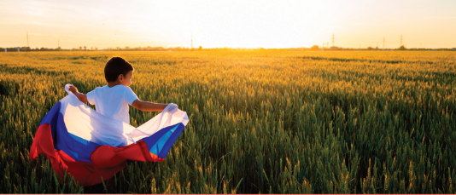
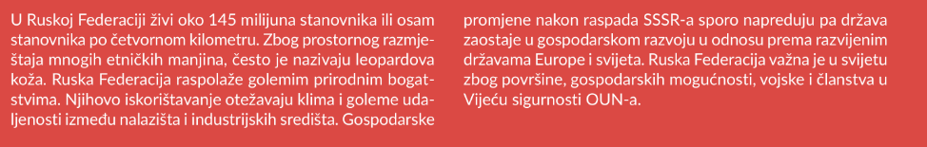

Slide 4
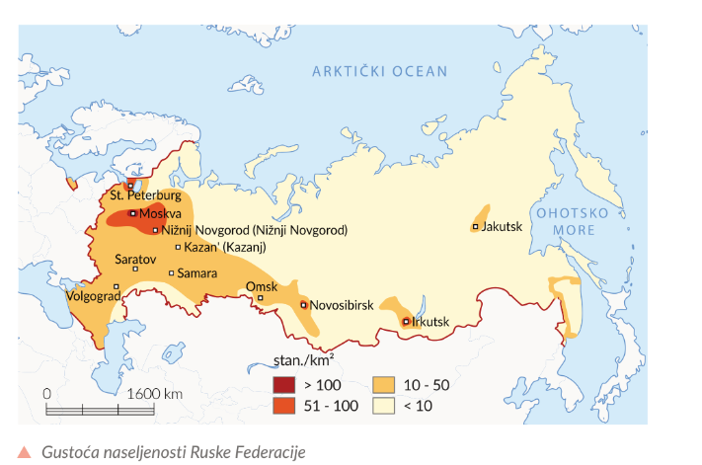
Broj i razmještaj stanovništva
pad broja stanovnika i iseljavanje nakon raspada SSSR-a
danas: znatan broj doseljenika, ponajprije zbog potrebe za radnom snagom
europski dio: 75% stanovnika, azijski dio: 25% stanovnika
Donjecki bazen, Povolžje, područje uz Don, Kamu, Moskvu i Sankt Peterburg te prostor oko Transsibirske željeznice i uz Amur najgušće naseljeno

Slide 5

Složeni sastav stanovništva
složen etnički, vjerski i jezični sastav
neruski narodi te Rusi kao većinski narod
etničke napetosti prerastaju u ratove (Čečenija 1994.) – Istražite tko su Čečeni.
urbano stanovništvo (74%)
Notes:
Izvor fotografije: Wikimedia - https://commons.wikimedia.org/wiki/File:Little_girl_from_Russia.jpg (datum skidanja: 15.7.2021.)

Slide 6
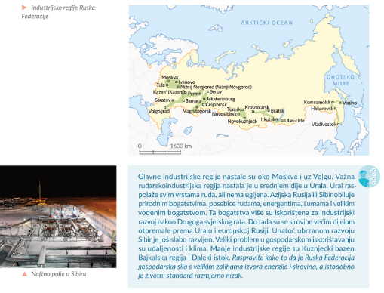
Gospodarstvo
u vrijeme SSSR-a usmjerena na industriju (automobilska, strojarska, teška, drvna i tekstilna industrija)
problemi u okolišu
nakon raspada SSSR-a – kriza u industriji
(zatvaranje tvrtki, nezaposlenost, spora privatizacija)

Slide 7
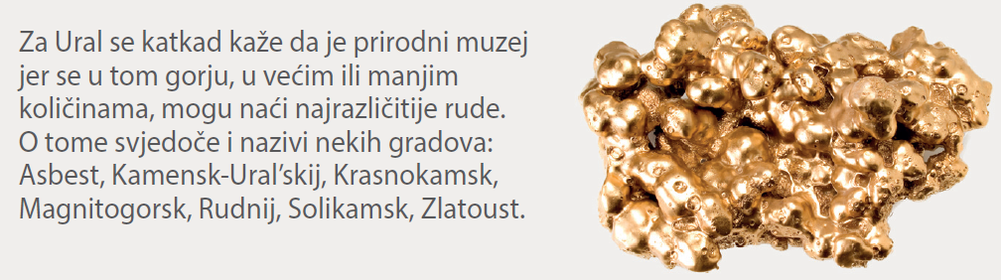
od početka stoljeća Ruska Federacija ima znatan rast dohotka i životnog standarda, ali postoje velike razlike između europskog i azijskog dijela
industrija se temelji na velikim zalihama metalnih ruda, nafte, zemnog plina, kamenog ugljena, hidroenergiji, poljoprivrednim sirovinama i drvnoj masi
u europskom dijelu su gospodarske mogućnosti
rudarski važni: Ural i Sibir
prirodni plin i nafta: 8 velikih bazena
tercijarni sektor: promet i trgovina (najviše trguje s EU, Kinom, Japanom i J. Korejom)
izvozni proizvodi: nafta, prirodni plin, ugljen, rude, metali i pšenica

Slide 8
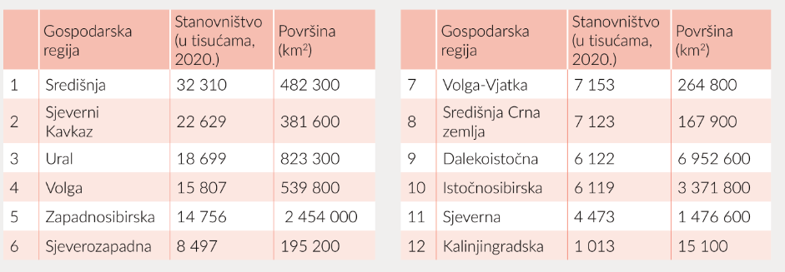
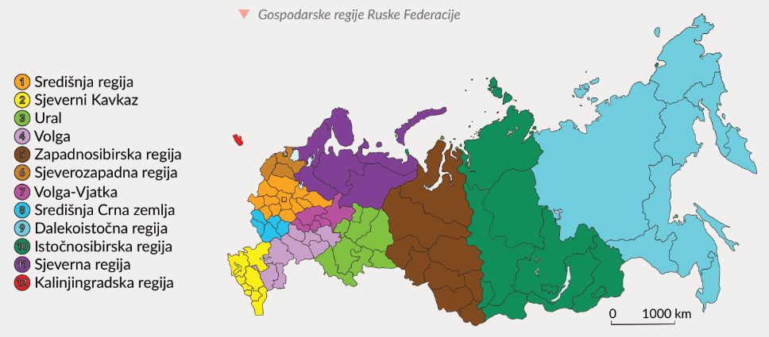
Proučite tablicu i kartu gospodarskih regija Ruske Federacije. Koje su najznačajnije gospodarske regije Ruske Federacije? U kojem se dijelu nalaze?
Koje su gospodarske grane u njima najzastupljenije?

Slide 9
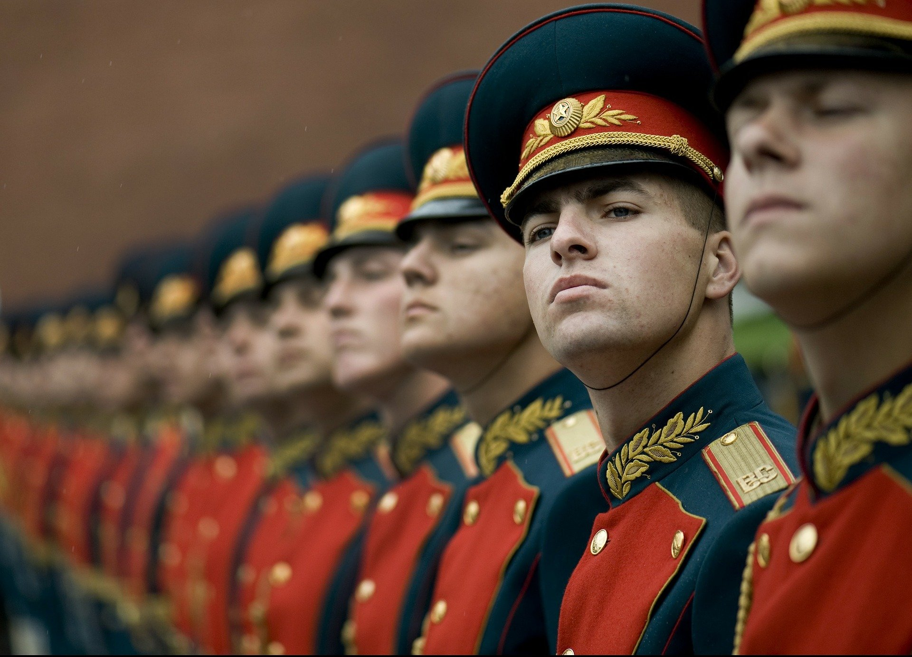
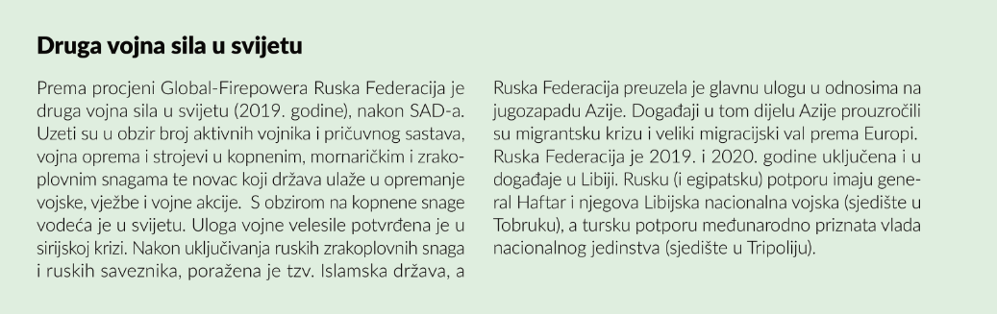
u vrhu svjetske politike – stalna članica Vijeća sigurnosti UN-a i vojna sila
Notes:
Izvor fotografija: Pixabay-https://pixabay.com/photos/men-honor-guard-soldiers-67636/ (datum skidanja: 15.7.2021.)

Slide 10
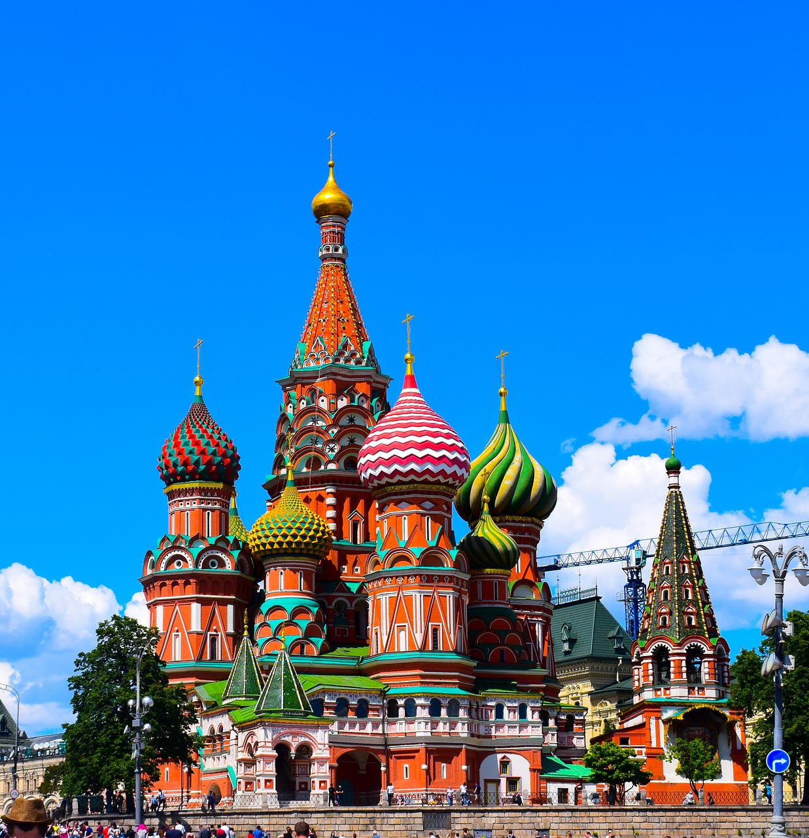
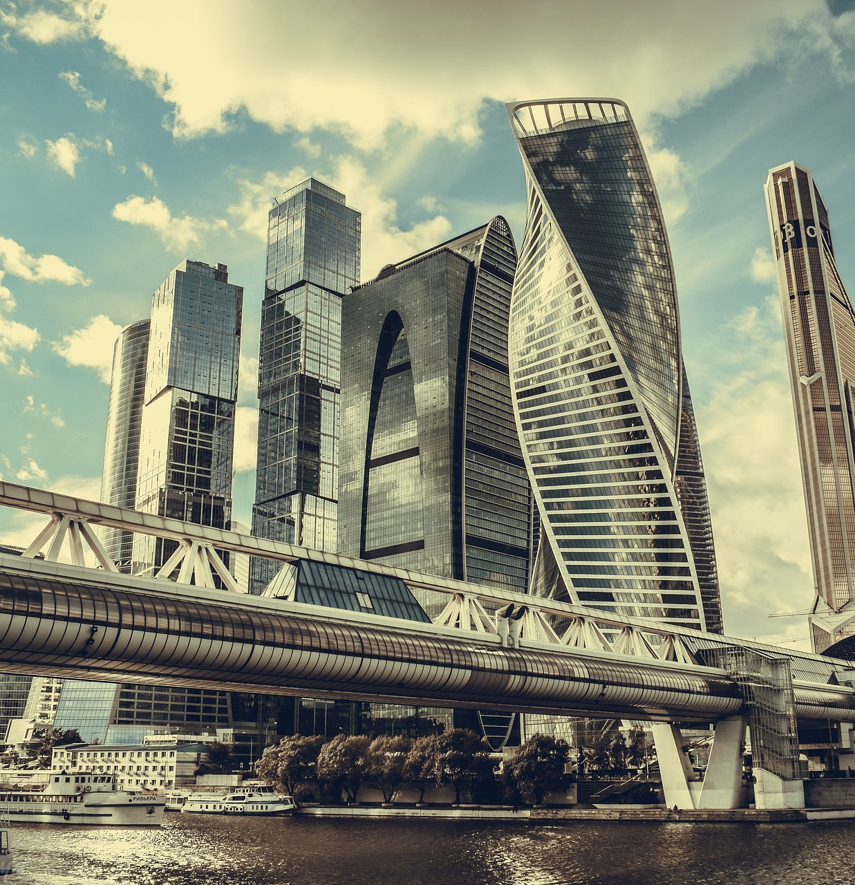
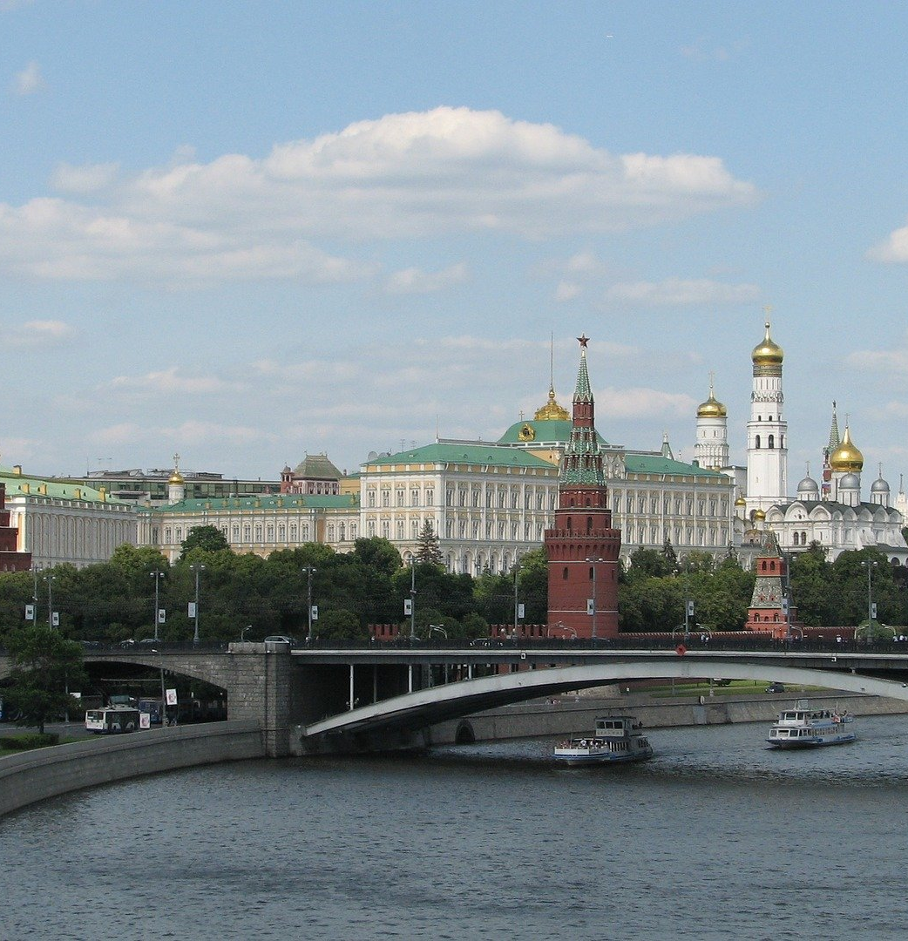
Gradovi Rusije
Moskva – glavni grad Ruske Federacije, luka na pet mora
Notes:
Izvor fotografija: Pixabay - https://pixabay.com/photos/moscow-st-basile-red-square-church-2742642/, https://pixabay.com/photos/russia-moscow-the-kremlin-panorama-2123697/, https://pixabay.com/photos/moscow-city-moscow-skyscraper-city-3496460/ (datum skidanja: 15.7.2021.)

Slide 11
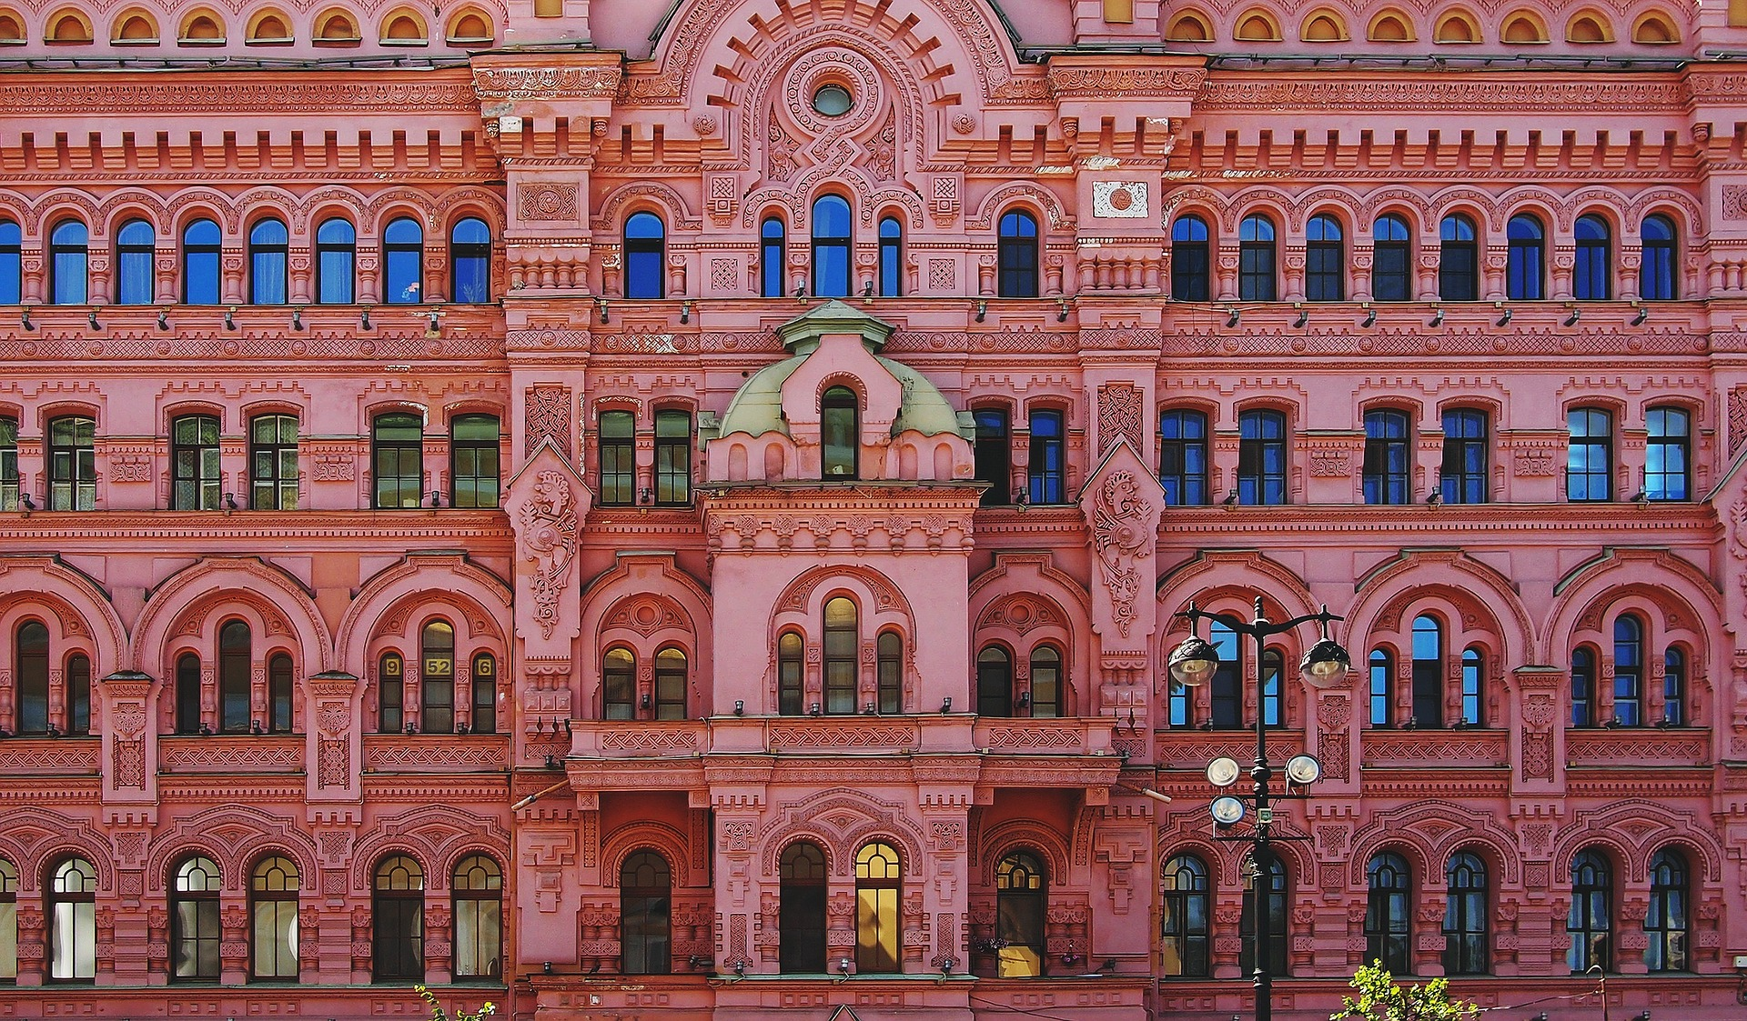
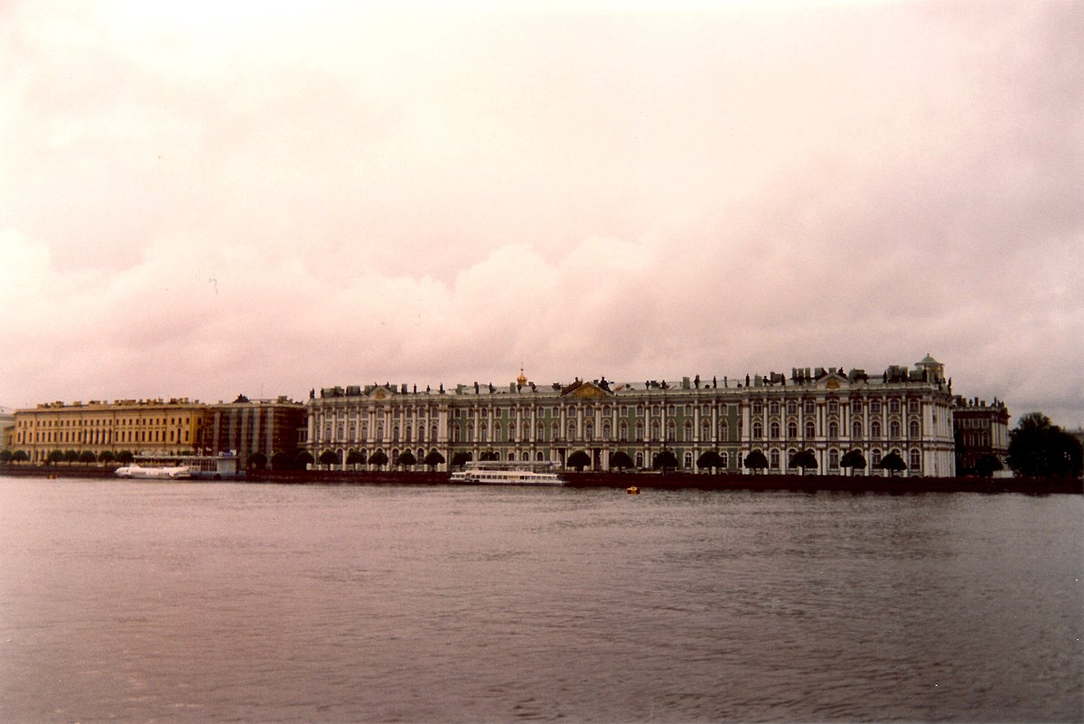
Sankt Peterburg – kulturno središte na ušću Neve
Notes:
Izvor fotografija: Pixabay - https://pixabay.com/photos/moscow-st-basile-red-square-church-2742642/, https://pixabay.com/photos/russia-moscow-the-kremlin-panorama-2123697/, https://pixabay.com/photos/moscow-city-moscow-skyscraper-city-3496460/ (datum skidanja: 15.7.2021.)

Slide 12
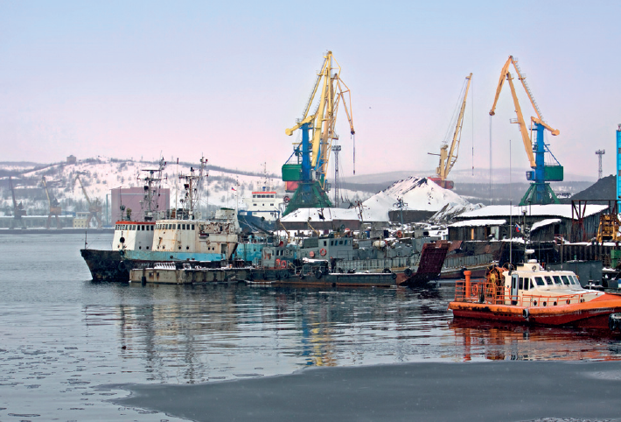
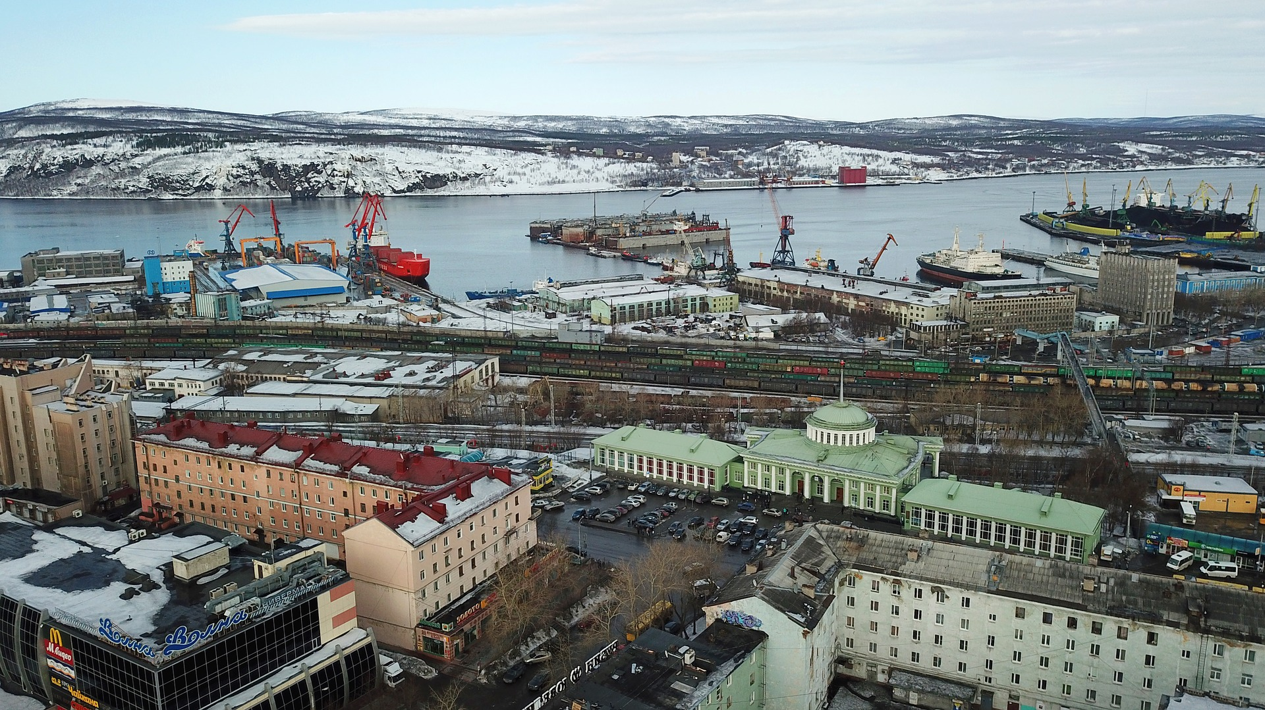
Murmansk – luka koja se ne zaleđuje
Notes:
Izvor fotografija: Pixabay - https://pixabay.com/photos/winter-snow-north-travel-snowfall-3933694/

Slide 13
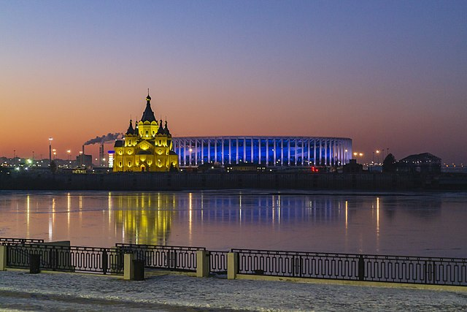
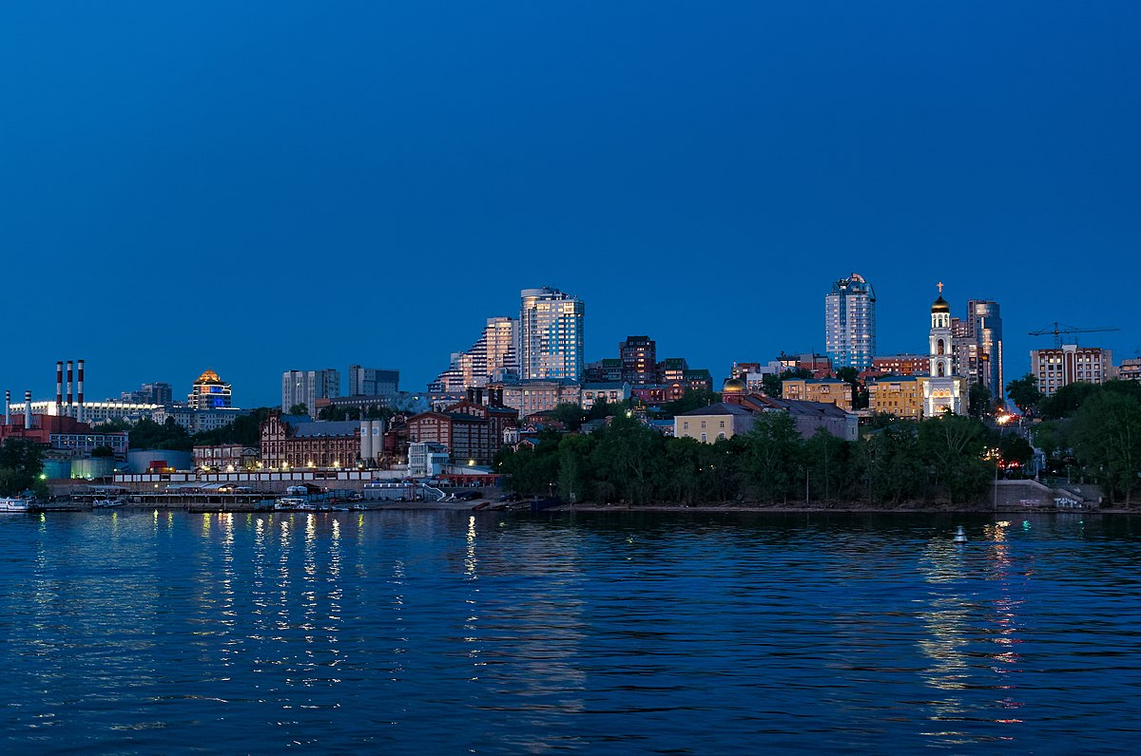
Nižnji Novgorod
Samara
Notes:
Izvor fotografije: Wikimedia - https://commons.wikimedia.org/w/index.php?search=ni%C5%BEnji+novgorod&title=Special:MediaSearch&go=Go&type=image, https://commons.wikimedia.org/wiki/File:Samara_P5171849_2200.jpg
(datum skidanja: 15.7.2021.)

Slide 14
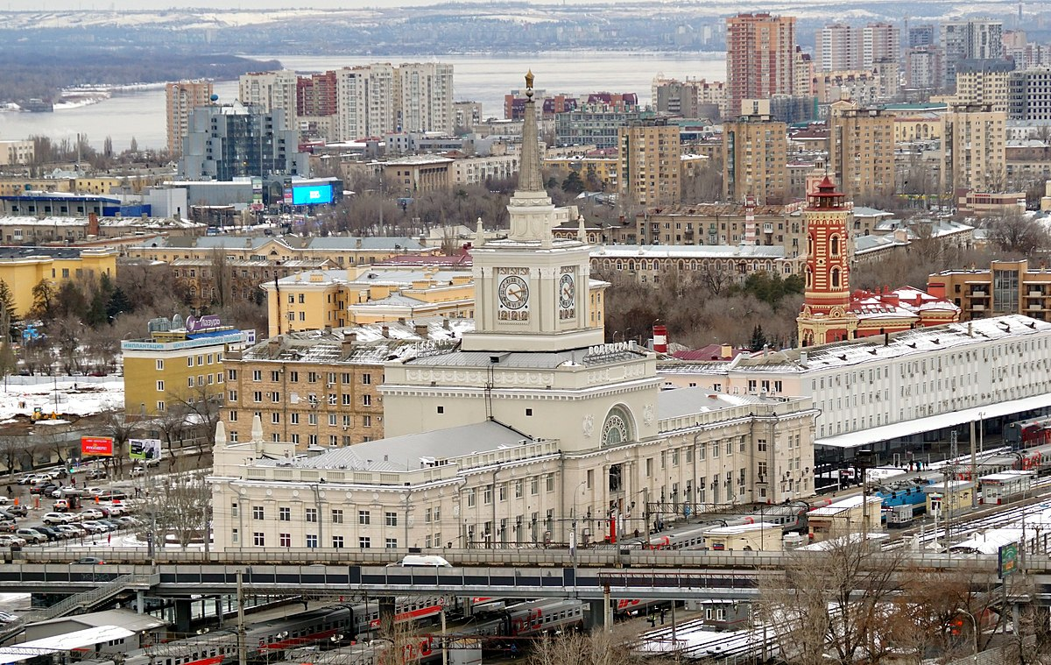
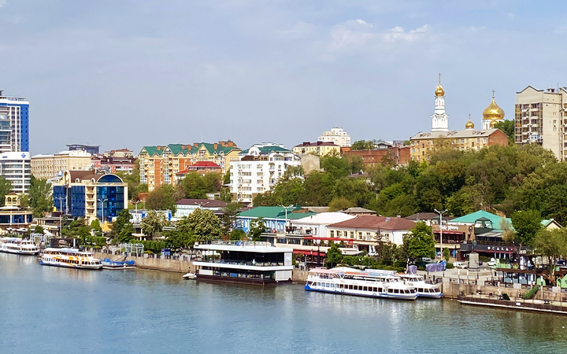
Volgograd Rostov na Donu
Notes:
Izvor fotografija: Wikimedia - https://commons.wikimedia.org/wiki/File:Rostov_on_Don_panoramic.png , https://commons.wikimedia.org/wiki/File:Volgograd_I_2020.jpg (datum skidanja: 15.7.2021.)

Slide 15
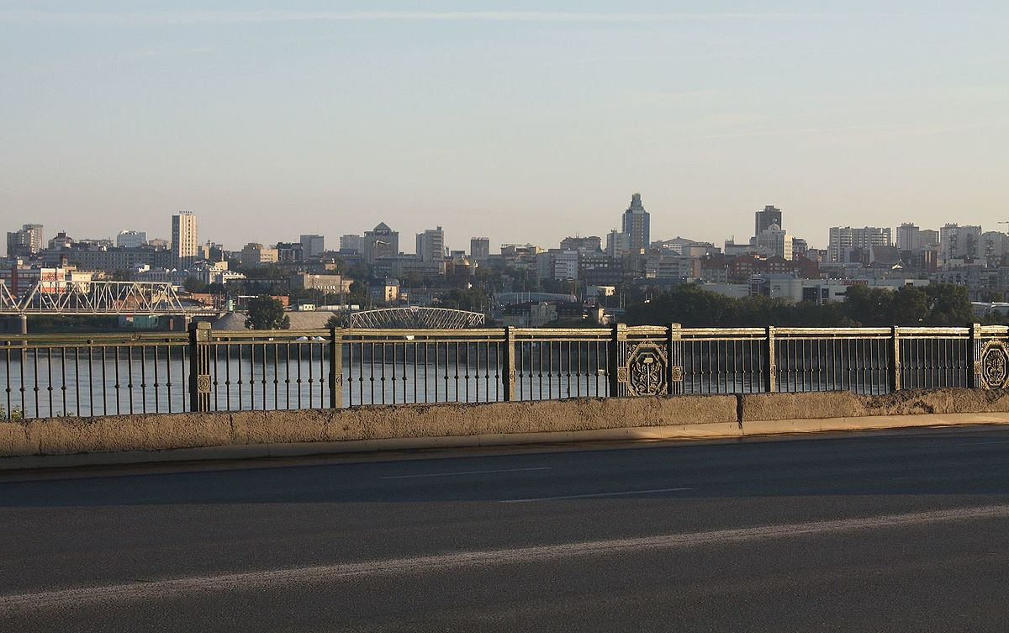
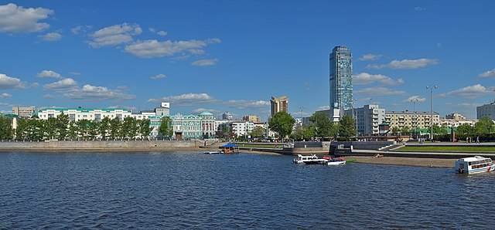
Novosibirsk
Jekaterinburg
Notes:
https://commons.wikimedia.org/wiki/File:YekaterinburgPond_005_3007.jpg, https://commons.wikimedia.org/wiki/File:Novosibirsk_4.jpg, https://commons.wikimedia.org/wiki/File:Novosibirsk_4.jpg,

Slide 16
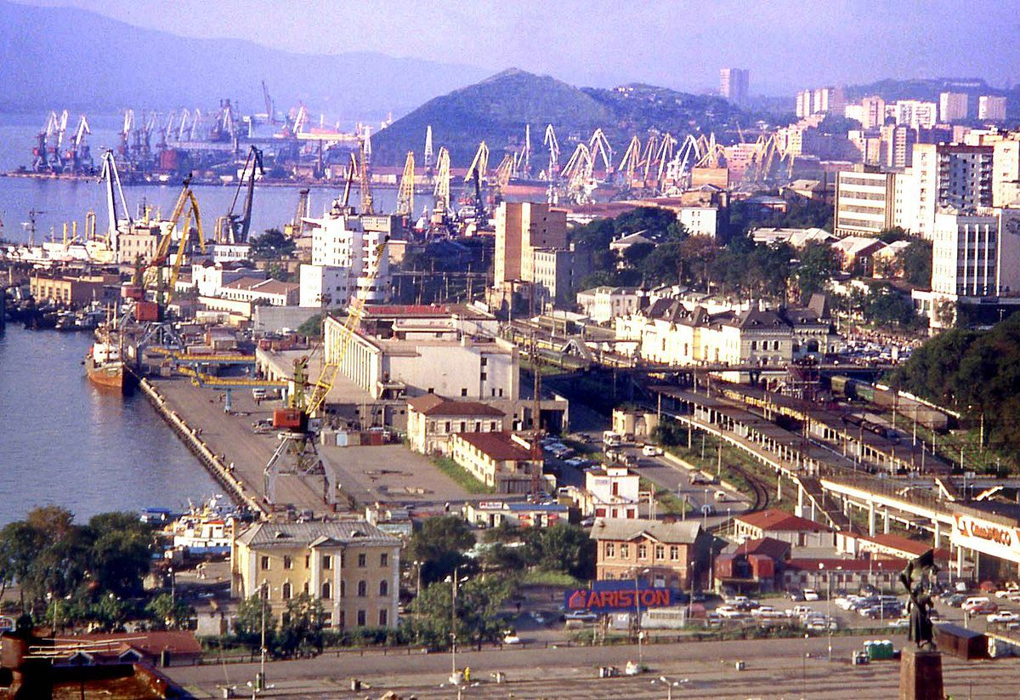
Vladivostok
Notes:
Izvor fotografije: Wikimedia - https://commons.wikimedia.org/wiki/File:Vladivostok_harbor.jpg (datum skidanja: 15.7.2021.)

Slide 17
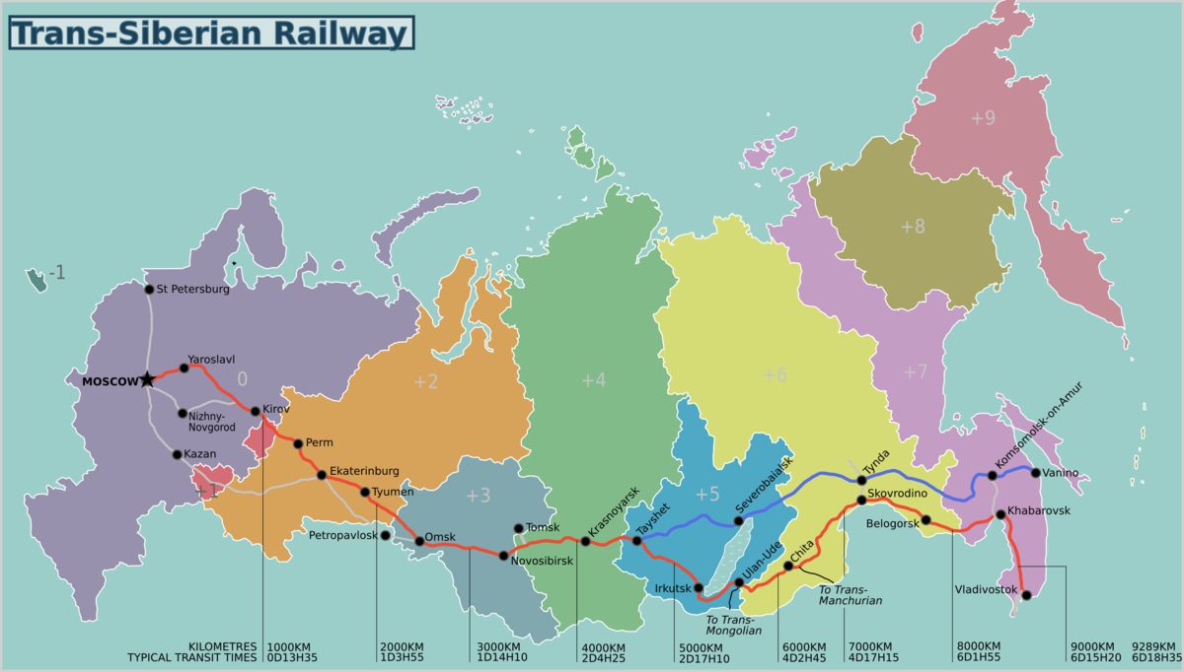
Transsibirska željeznica
Zamislite da putujete od Moskve do Vladivostoka.
Razmislite: Koliko vremenskih zona ćete promijeniti? Koji gradovi o kojima smo pričali se nalaze na trasi transsibirske željeznice?
Notes:
Izvor fotografije: Wikimedia - https://commons.wikimedia.org/wiki/File:Trans-Siberian_railway_map.png (datum skidanja: 15.7.2021.)

Slide 18
Provjerimo naučeno
Znam i mogu… | + | +/- | -
Analizirati gospodarsku ulogu Ruske Federacije u Europi i svijetu.
Izdvojiti posebnosti i probleme suvremenoga razvoja Rusije.
Opisati sastav stanovništva Ruske Federacije.
Imenovati na geografskoj karti najvažnije gradove Ruske Federacije te izdvojiti njihove posebnosti.
Riješite radnu bilježnicu str. 169-172.

Slide 19
IZRADILA
Marija Ros Kozarić, prof.

